Slide 1
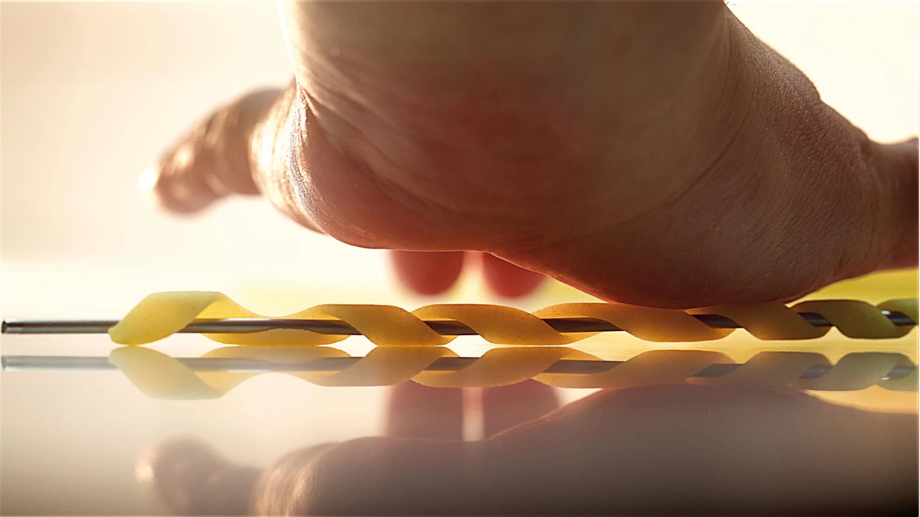
I Fusilli Lavorati a Mano sono uno dei formati più celebri del Pastificio Gentile.
Le “fusillare” ancora oggi attorcigliano le tagliatelle ad un ferro da calza e, con un gesto deciso dell’avambraccio, creano la forma che caratterizza questo formato, rendendo unico ogni fusillo.

Slide 2
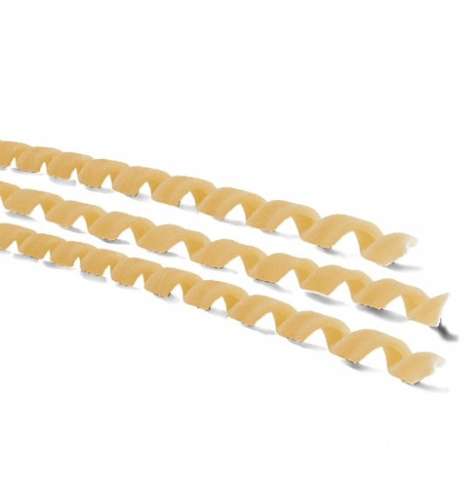
Per pulire il forno adibito alla produzione dei famosissimi e squisitissimi fusilli a mano Gentile,
Lino impiegherebbe da solo 1h.
Suo figlio Alberto impiegherebbe, invece, 2h.
Quanto tempo impiegherebbero insieme?

Slide 3
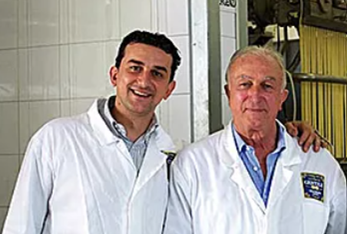
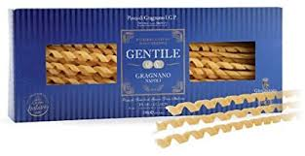
Per pulire il forno adibito alla produzione dei famosissimi e squisitissimi fusilli a mano Gentile,
Lino impiegherebbe da solo 1h.
Suo figlio Alberto impiegherebbe, invece, 2h.
Quanto tempo impiegherebbero pulendo insieme?

Slide 4
In un minuto Lino pulirebbe $\frac{1}{60}$ del forno

Slide 5
In un minuto Lino pulirebbe $\frac{1}{60}$ del forno
In un minuto Alberto pulirebbe $\frac{1}{120}$ del forno

Slide 6
In un minuto Lino pulirebbe $\frac{1}{60}$ del forno
In un minuto Alberto pulirebbe $\frac{1}{120}$ del forno
In un minuto entrambi pulirebbero $\frac{1}{60}+\frac{1}{120}$del forno

Slide 7
$$\frac{1}{60}$$
In un minuto Lino pulirebbe del forno
$$\frac{1}{120}$$
In un minuto Alberto pulirebbe del forno
In un minuto entrambi pulirebbero $\frac{1}{60}+\frac{1}{120}$ del forno
$\frac{1}{60}+\frac{1}{120}$ = $\frac{2+1}{120}$
$$\frac{3}{120}$$
$$\frac{1}{40}$$

Slide 8
$$\frac{1}{60}$$
In un minuto Lino pulirebbe del forno
$$\frac{1}{120}$$
In un minuto Alberto pulirebbe del forno
$$\frac{1}{60}+\frac{1}{120}$$
$$\frac{1}{40}$$
In un minuto entrambi pulirebbero del forno, cioè del forno.
Ogni minuto entrambi pulirebbero $\frac{1}{40}$ del forno,
allora per pulirlo per intero impiegherebbero 40 minuti

